Slide 1
Assessment and Prediction of Depression and Anxiety Risk Factors in Schoolchildren: Machine Learning Techniques Performance Analysis

Slide 2
Experiments
項目 | 內容
研究樣本數 | 共 3984 位學童，年齡介於 10–15 歲，就讀五至九年級
資料來源 | 2013–2014 學年，巴勒斯坦西岸與東耶路撒冷地區的公立與難民學校
問卷工具 | - 兒童憂鬱自陳量表（DSRS） - 一般焦慮症量表（GAD-7） - PTSD 量表、健康行為問卷等
特徵變數（總計23項） | 包含社會人口學資料（如性別、年級、家庭經濟）、健康行為（飲食、運動）、社交支持、心理狀態（如 PTSD）、家庭與校園暴力經驗等
目標變數 | - 憂鬱（正常 / 異常） - 焦慮（正常 / 異常）

Slide 3
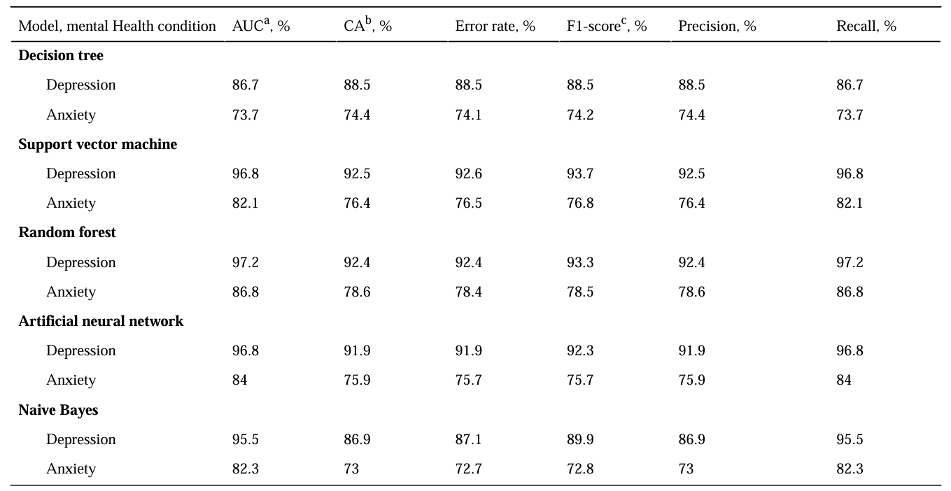
Experiments
資料劃分比例 | 訓練：70%｜測試：20%｜驗證：10%
使用演算法 | - Support Vector Machine (SVM) - Random Forest (RF) - Neural Network (ANN) - Decision Tree (DT) - Naive Bayes (NB)
參數設定 | - SVM：RBF kernel，C=20，γ=0.001 - RF：1000 顆樹，最大深度=5 - NN：500 neurons，logistic activation，max_iter=500

Slide 4
Pitfalls
變數數量有限：模型所使用的變數尚未涵蓋某些潛在重要因素。
本研究未納入一些巴勒斯坦地區特有的外部環境因素，如：
社區暴力事件
軍人駐紮狀況
檢查哨設置
行動限制等
使用的資料為2013–2014年所收集，可能與當前社會情境（如疫情後）有落差。
未處理資料不平衡問題，可能導致模型偏向預測「正常」類別

Slide 5
Insights
SVM 與 Random Forest 在憂鬱與焦慮分類預測上表現最佳，具備高度準確性與穩定性。
暴力經驗、家庭支持、學業成績與 PTSD 是最具影響力的預測因素。
本研究證明整合 ML 模型於校園資訊系統有潛力作為早期心理健康預警機制。

Slide 6
IPO
Input
🔹 學童資料（共3984名，年齡10–15歲，五至九年級） 🔹 調查問卷資料，包括： - 社會人口學變數（性別、年齡、父母教育程度、家庭收入等） - 心理健康量表（憂鬱DSRS、焦慮GAD-7、PTSD量表） - 健康行為（飲食、運動、睡眠） - 社交支持（家庭、同儕、學校） - 家庭與校園暴力經驗、學業表現等

Slide 7
IPO
Process
🔸 資料處理：缺值處理、標準化、分群 🔸 模型訓練與驗證： - 使用 5 種機器學習模型（SVM、RF、ANN、DT、NB） - 進行交叉驗證與參數調校（grid search） 🔸 特徵選擇：使用 Random Forest 對特徵重要性排序 🔸 評估指標：Accuracy、Precision、Recall、F1-score、AUC 等

Slide 8
IPO
Output
✅ 預測結果：分類學童是否屬於「異常憂鬱 / 焦慮」 ✅ 關鍵風險因素辨識：年齡、霸凌、PTSD、家庭暴力、家庭收入、身體活動、心理健康指標等 ✅ 最佳模型發現：SVM 與 Random Forest 表現最佳（準確率 92%↑） ✅ 模型應用潛力：可用於校園健康資訊系統，進行早期預警與預防介入

Slide 9
Prediction of adolescent depression from prenatal and childhood data from ALSPAC using machine learning

Slide 10
項目 | 內容
研究樣本數 | 8467 名參與者，從產前至 10 歲蒐集特徵，用來預測 12–18 歲間是否發生憂鬱症
資料來源 | ALSPAC（Avon Longitudinal Study of Parents and Children），英國大型出生世代追蹤研究
問卷工具 | - 兒童憂鬱自陳量表（DSRS） - 一般焦慮症量表（GAD-7） - PTSD 量表、健康行為問卷等
特徵變數 | 原始資料 6163 個特徵 → 篩選後 885 個特徵 時間序列格式最後為 377 個有效特徵
目標變數 | 預測青少年是否在 12、13、16、17、18 歲或任一時間點（Dep12-18）曾出現憂鬱使用 SMFQ（Short Mood and Feelings Questionnaire）作為憂鬱量表 分數 ≥ 12 判定為「憂鬱」
Experiments

Slide 11
Experiments
驗證方法 | - 五折交叉驗證（5-fold cross-validation） - 測試集切出 20% 作為 hold-out set - 使用 F1-score 選出最佳模型
使用演算法 | 共測試 7 種分類器： - Decision Tree, Naive Bayes, SVM, AdaBoost, Random Forest, MLP (ANN) - 時序模型：RNN、LSTM

Slide 12
Insights
Recursive Feature Elimination（RFE）有效減少特徵維度
女性與母親憂鬱為關鍵預測因子 性別（女性）、母親懷孕及早期育兒期間的憂鬱，以及童年壓力經驗（如重大生活事件）反覆出現在所有資料集中，顯示其高度穩定的預測性。

Slide 13
Pitfalls
資料不平衡與缺失問題嚴重
憂鬱樣本在低年齡時比例偏低（如12歲僅5.3%），導致模型訓練受限。
有高達 38.8% 特徵在資料中有超過一半缺值，限制了模型完整學習能力。
時間序列數據量過稀，影響模型學習 時序資料常有間斷與大量缺值，導致 RNN / LSTM 表現不如預期
部分特徵與預測結果無顯著關聯 透過 Pearson 相關分析發現，多數變數與憂鬱狀態僅有低度相關，預示憂鬱的複雜性與非線性特性。

Slide 14
IPO
Input
🔹 資料來源：ALSPAC（Avon Longitudinal Study of Parents and Children） 🔹 樣本數：8467 名兒童與其家長 🔹 特徵類型：從懷孕期到孩子 10 歲共 885 個特徵，包括： - 生物特徵（BMI、生理指標、母親懷孕期間健康狀況） - 社會經濟因素（家庭收入、父母教育、社區壓力） - 心理因素（母親與兒童的憂鬱程度、自尊、自我控制） - 教育與認知發展（學業表現、數學能力、學校評分） - 情緒與人際關係（同儕關係、父母關係、生活事件）

Slide 15
IPO
Process
🔸 資料清理與轉換： - 處理缺失值（KNN、MICE、MissForest） - 特徵標準化與類別編碼 - 過採樣處理類別不平衡（SMOTE） 🔸 特徵選擇： - Pearson 相關係數 - Recursive Feature Elimination (RFE) 🔸 模型訓練與驗證： - 使用 cross-sectional 與 time-series 兩類資料格式 - 模型包含：Decision Tree、Naive Bayes、SVM、MLP、RNN、LSTM - 五折交叉驗證 + 測試集 20% hold-out - 模型選擇以 F1-score 為主要指標進行 Grid Search

Slide 16
IPO
Output
✅ 預測任務：預測個體是否會在 12–18 歲任一時間點出現憂鬱（Dep12、Dep13、…、Dep12–18） ✅ 預測效能（Dep12–18 最佳模型）： - F1-score：0.54、Accuracy：0.64、AUROC：0.62、AUCPR：0.44 ✅ 關鍵特徵辨識： - 性別（女性）、10歲憂鬱得分、母親懷孕與早期育兒期間的憂鬱、重大生活壓力事件、自尊、數學表現 ✅ 研究價值：模型可作為青少年憂鬱預警輔助工具，用於早期介入與政策設計參考

Slide 17
Cover Page
Paper Title: Identifying Adolescent Depression and Anxiety Through Real-World Data and Social Determinants of Health: Machine Learning Model Development and Validation
Source: JMIR Mental Health, 2025; 12:e66665 https://doi.org/10.2196/66665
Authors: Mamoun T. Mardini, Georges E. Khalil, Chen Bai, Aparna Menon DivaKaran, Jessica M. Ray

Slide 18
項目 | 說明
Input | 電子病歷資料（診斷、藥物、檢查、實驗室數據）、區域性 SDoH 資料（如收入、教育、網路接入）、地理資訊（GEOID）
Process | - 特徵選擇（χ²檢定、相關性分析、LASSO） - 模型建立（XGBoost） - 模型驗證（5×5 nested cross-validation） - 模型解釋（SHAP）
Output | - 三組預測模型（焦慮、憂鬱、兩者皆是） - 評估指標（AUC、準確率、敏感度、特異度） - SHAP 特徵重要性圖

Slide 19
Experimental Setting
Dataset: 來自佛羅里達大學 UF-IDR 的 52,054 筆青少年電子病歷資料（10-17 歲），其中包含焦慮個案 12,572 人，憂鬱個案 7,812 人，合併個案 14,019 人。
Feature Types:
個人層級特徵：年齡、性別、種族、診斷、藥物、生命徵象、醫療程序等
社會層級特徵：由 National Historical Geographic Information System 提供的區塊級 SDoH（如教育程度、貧窮率等）
特殊指標：ADI（Area Deprivation Index）

Slide 20
Experimental Setting
Preprocessing:
缺失值處理：KNN 填補
數值特徵標準化
類別特徵編碼
離群值以中位數替換
Model:
使用 XGBoost 建立 9 組模型（3 種預測結果 × 3 種特徵設定：完整 SDoH、僅 ADI、無 SDoH）
模型評估：5x5 nested CV + Grid Search

Slide 21
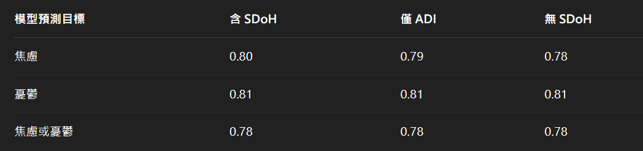
Experimental Results
Performance Summary (AUC):

